Slide 1
7장 유스케이스 모델의 조직화

Slide 2
개요

Slide 3
유스케이스모델의 조직화
UCP1
A
유스케이스
모델의 조직화
A
<<include>>
<<include>>
AB
AB
B
B
<<include>>
<<include>>
UCP2
C
C
<<extend>>
<<extend>>
CE
CE
D
D

Slide 4
기본 개념

Slide 5
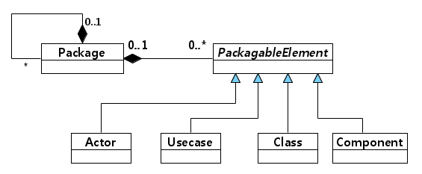
패키지
패키지는 다수의 모델 요소를 그룹화하는 수단이다.

Slide 6
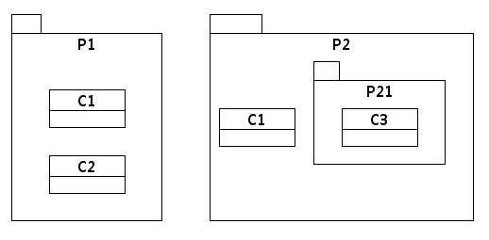
패키지
클래스를 묶는 패키지

Slide 7
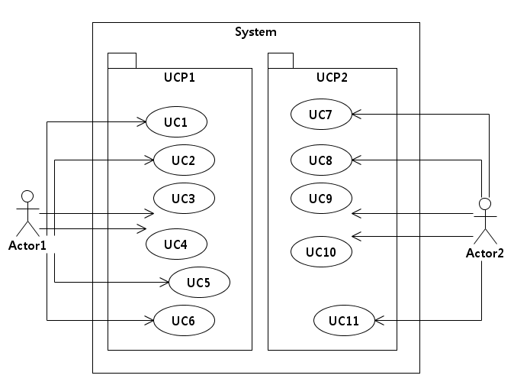
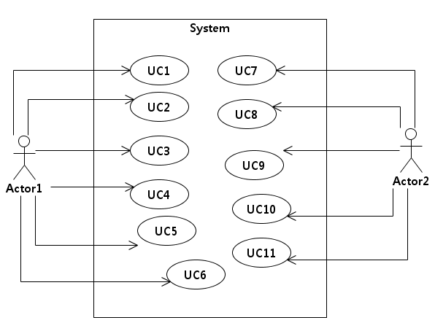
유스케이스 패키지
유스케이스 패키지는 다수의 유스케이스를 그룹화하는 수단이다

Slide 8
기본 원칙

Slide 9
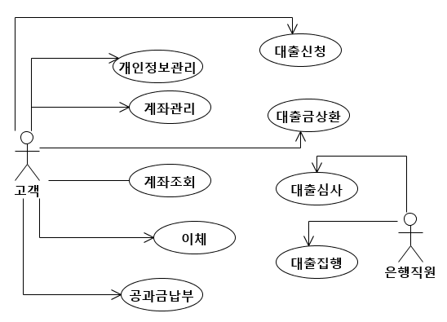
유사한 유스케이스
하나의 유스케이스 패키지의 유스케이스들은 유사한 기능을 나타내야 한다
대출관련 기능
입출금 관련 기능

Slide 10
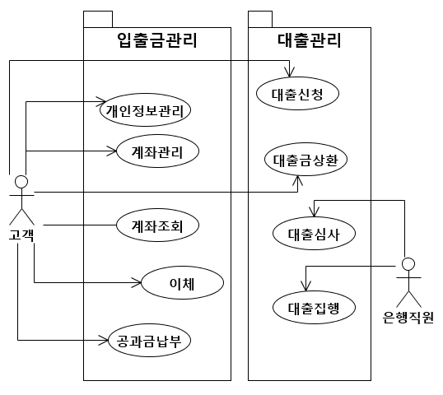
유사한 유스케이스

Slide 11
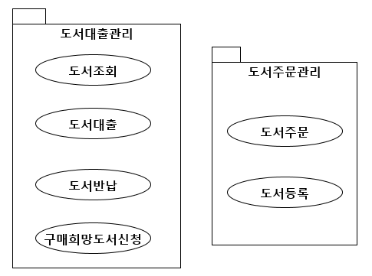
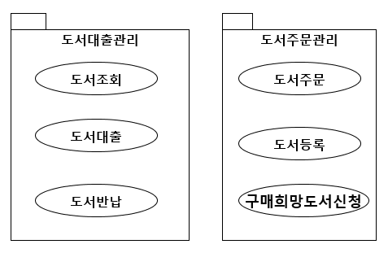
상이한 유스케이스
성격이 다른 유스케이스는 다른 패키지에 배치한다.
도서 대출 보다는 도서 주문과 더 밀접하다.

Slide 12
상이한 유스케이스
다른 액터의 유스케이스
고객이 이용하는 기능
직원이 이용하는 기능

Slide 13
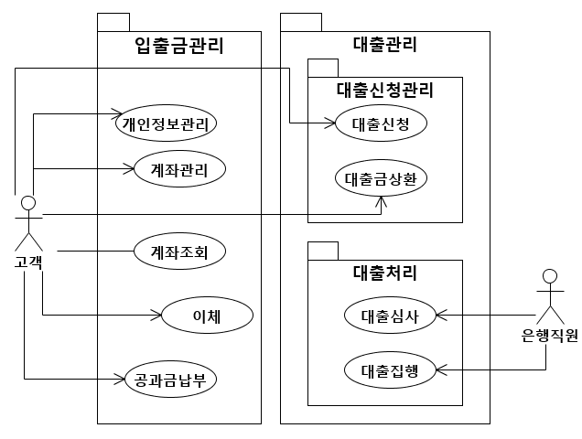
상이한 유스케이스
상이한 액터가 이용하는 유스케이스들은 다른 유스케이스 패키지에 배치되는 것이 일반적이다

Slide 14
실용 지침

Slide 15
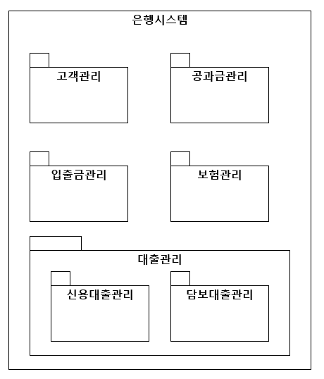
도메인/업무와의 유사성
유스케이스 패키지는 도메인의 업무 구조와 유사하다
고객관리
입출금관리
신용대출관리
은행
업무
대출관리
담보대출관리
공과금관리
보험관리

Slide 16
OOO+관리
OOO+관리는 일반적으로 유스케이스 패키지의 이름이다.
엘리베이터관리
운행정보관리
장애정보관리
대출관리
대출신청
대출심사
근태관리
대출집행
휴가신청
대출상환
조퇴신청

Slide 17
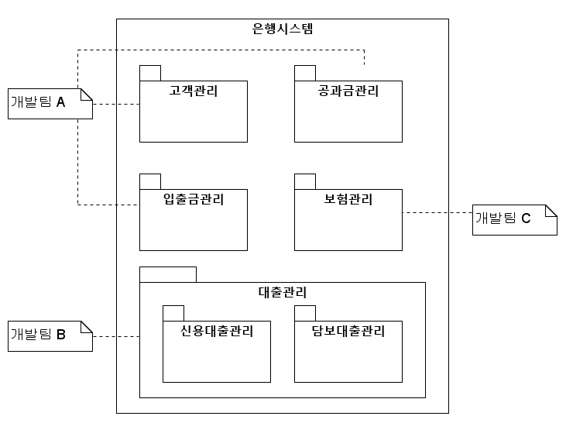
프로젝트 관리
유스케이스 패키지는 프로젝트 관리의 단위가 된다

Slide 18
요약

Slide 19
요구사항 명세서 양식
1. 개요 2. 기능적 요구사항 2.1. 시스템 기능 구조 2.1.1. 유스케이스 패키지 구조도 2.1.2. 유스케이스 패키지 개요 2.2. 유스케이스 패키지 명세: 패키지1 2.2.1. 유스케이스 다이어그램 2.2.2. 액터 개요 2.2.3. 유스케이스 개요 2.2.4. 유스케이스 명세: 도서대출신청 2.2.4.1. 개요 2.2.4.2. 관련 액터 2.2.4.3. 우선순위 2.2.4.4. 선행 조건 2.2.4.5. 후행 조건 2.2.4.6. 시나리오 2.2.4.7. 비기능적 요구사항
2.2.5. 유스케이스 명세: 소장도서검색 2.2.5.1. 개요 2.2.5.2. 관련 액터 2.2.5.3. 우선순위 2.2.5.4. 선행 조건 2.2.5.5. 후행 조건 2.2.5.6. 시나리오 2.2.5.7. 비기능적 요구사항 2.3. 유스케이스 패키지 명세: 패키지2 2.3.1. 유스케이스 다이어그램 2.3.2. 액터 개요 2.3.3. 유스케이스 개요 2.3.4. 유스케이스 명세: 유스케이스2-1 2.3.5. 유스케이스명세: 유스케이스2-2 3. 시스템 품질 요구사항 3.1. 성능 3.2. 신뢰도 3.3. 확장성 3.4. 보안성 4. 개발 제약 사항

